Slide 1

Chapter 5
SW Product
Quality Evaluation

Slide 2
SW Product
Quality Evaluation

Slide 3
ISO 14598
Good SW의 개발
  품질 요구사항의 명세
  SW 품질 모델의 정의
  객관적인 소프트웨어 품질 평가
    SW의 품질 속성들이 검증된 metric에 의해 측정
소프트웨어 측정
  외부 측정(external measure)
    해당 제품을 일부분으로 하는 시스템의 행위를 측정함으로써 유추되는 제품의 간접 측정
    예) 시스템이 동작되는 동안 누적된 고장 횟수-프로그램에 존재하는 결함 수에 대한 외부 측정
  내부 측정(internal measure)
    제품 자체에 대한 직접 혹은 간접 측정
    예) 코드 라인 수, 복잡도, walkthrough에서 발견되는 결함 수 등

Slide 4
ISO 14598 개요
  SW 제품 품질의 측정, 판정 및 평가를 위한 방법을 제시
    생산 프로세스 평가나 비용 예측 방법은 불포함
평가지원
14598-1
14598-2
14598-6
General Description
Planning and
Management
Documentation of
Evaluation Modules
평가프로세스
14598-3
14598-4
14598-5
Process for
Developers
Process for
Acquirers
Process for
Evaluators
평가주관
개발조직(공급자)
요구조직(구매자)
평가조직(제3자)
평가목적
최종제품의 품질예측을 위한 중간제품의 평가
발주제품의 인수여부 결정 또는 구매제품의 선택
제품의 품질수준 결정

Slide 5
ISO 14598의 변화
ISO 9126(1991)
SW 제품 품질특성 정의 및 사용,
SW 제품평가 절차모델로 구성
SW 제품 품질평가 절차 제거
필수 부특성 도입
품질모델의 구체화
사용자관점품질개념 도입
ISO 14598-1과의 일관성 유지
소프트웨어 제품평가 및
품질요구사항 정의로 사용
품질특성과 metric 조정
품질측정 절차 분리
ISO 9126(1994)
ISO 14598
SW 제품 품질특성
SW 제품 품질평가

Slide 6
ISO 9126과 ISO 14598의 관계
Resources
And
Environment
Evaluation
Process
Effect of
the
SW product
SW
Product
Evaluation
Support
Evaluation
Process
Internal
Metrics
External
Metrics
Quality in
Use Metrics
14598-1
14598-2
14598-3
9126-1
14598-4
14598-6
9126-3
9126-2
9126-4
14598-5

Slide 7
SW Product
Quality Evaluation
Process

Slide 8
Software Quality Evaluation Process
소프트웨어 평가 프로세스 특징
반복성(repeatability)
동일한 평가자에 의한 동일한 평가 명세에 대한 동일한 제품의 반복적인 평가는 동일한 결과를 산출해야 한다.
재현성(reproducibility)
다른 평가자에 의한 동일한 평가 명세에 대한 동일한 제품의 평가는 동일한 결과를 산출해야 한다.
공평성(impartiality)
평가는 어느 특정한 결과 쪽으로 치우쳐서는 안된다.
객관성(objectivity)
평가 결과는 사실적이어야 한다. 즉, 평가자의 느낌이나 의견에 영향받지 않아야 한다.

Slide 9
SW Product Evaluation Activities
평가목적 설정
요청자
평가요구사항설정
제품유형 식별
9126-1 품질특성
품질모델 명세
제품 설명서
제품 구성 요소
매트릭 선택
9126-2 외부 매트릭
9236-3 내부 매트릭
14598-6 평가모듈
평가 명세
매트릭 판정등급설정
평가자
판정기준 설정
평가 설계
평가계획 생성
정의된 평가
명세서
평가 방법
평가 도구
평가 기록부
검토된 평가 보고서
특성 비교
결 과 물
평가 수행
기준과 비교
결과 판정

Slide 10
평가 요구사항 설정
Requirements
Needs
Quality in Use
Operation
Real word
External
metrics
Use and feedback
determine
System
integration
& Testing
Specification
indicates
System
behavior
External quality
requirements
External
quality
External
metrics
determine
Validation
Design and
development
indicates
Software
attributes
Internal quality
requirements
Internal
quality
Internal
metrics
Verification

Slide 11
평가 명세
  메트릭 선택 : SW 제품의 특성과 상관된 메트릭의 설정 / 사용자 관점의 메트릭과 상호 관계
  메트릭 판정 등급 설정 : 품질 메트릭을 사용하여 정량적으로 측정하고 결과 값은 범위 안으로 사상
Exceeds requirements
만족
Planned level
Measured
Value
Target range
Current level
Minimally acceptable
Worst case
불만족
Unacceptable
Measurement Scale
Rating levels

Slide 12
평가 설계
  평가 계획 생성 : 평가 방법과 평가자 활동의 일정을 기술
평가 실행
  측정 : 선택된 메트릭이 소프트웨어 제품에 적용
  기준과 비교 : 측정된 값들은 미리 정해진 기준에 따라 비교
  결과 판정 : 소프트웨어 제품이 품질 요구사항을 충족하는 정도

Slide 13
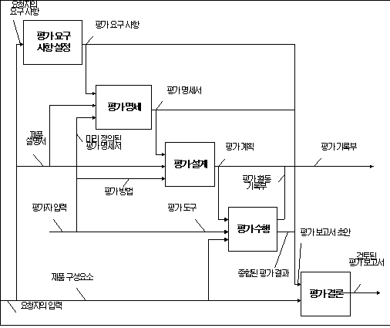

Slide 14
Evaluation of SW Product
Process for Developers (ISO 14598-3)
Phase 1
평가요구분석
Phase 2
평가 명세
Phase 3
평가설계
Phase 4
평가수행
Phase 5
평가결론
품질요구사항
정의 및
요구분석서
타당성분석
품질요구사항
정량화
(각 지표에 대한
목표치 정의)
외부 및 내부
평가계획
수립
품질 데이터
수집 및
목표치와
비교
품질평가결과
검토 및
결과 피드백
품질요구명세서
타당성검토서
외부평가지표
내부평가지표
외부평가계획
내부평가계획
품질측정치
평가검토서

Slide 15
Process for Acquisitors (ISO 14598-4)
Phase 1
평가요구정의
Phase 2
평가 명세
Phase 3
평가설계
Phase 4
평가수행
Phase 5
평가결론
1. 평가의 목표 및
범위 정의
2. 평가 Input 및
활동 파악
3. 획득 프로세스
파악
4. 평가 요구사항
의 공급자와
의사소통 방법
파악
1. 평가지표 선정
2. Rating 수준
정의
3. 최적의 평가방
법 정의
4. 서로 다른 품질
특성의 평가 결
과 와 타 평가
결과 통합방안
1. 평가방법, 평가
일정 등을 포함
한 평가 계획
정의
2. 평가 프로세스
와 획득 프로
세스 간의 Tie
Point 식별
1. 평가활동, 분석,
제품 적합성 평
가 결과 기록
2. 도출된 오류의
영향도 분석 및
제품사용에 있
어 규정하여야
하는 조건의 파
악
제품 평가결과를 토대로 구매여부 결정
평가요구사항
평가명세서
평가계획서
평가기록 및
결과보고서
To buy or
Not to buy

Slide 16
  Process Overview for Acquisitors (ISO 14598-4)
PRODUCT VIEW
User & Technical
Documents
S/W Quality
Requirements
Cost
Assessment
PRODUCT-IN_USE VIEW
PROCESS
VIEW
Quality
System
Operating
History
Evaluation
Process
Engineering
Process
Failure
Information
Maintenance
Process
Prototyping/
Testing
Necessary Level of confidence that Quality Requirements Met
Constraints on
Usage of Product
Additional Verification
Activities Required

Slide 17
Process for Evaluators (ISO 14598-5)
Phase 1
평가요구사항설정
Phase 2
평가 명세
Phase 3
평가설계
Phase 4
평가수행
Phase 5
평가결론
1. 평가의 목표 및
범위 정의
2. 평가 Input 및
활동 파악
3. 획득 프로세스
파악
4. 승인 및 보고
1. 제품 설명서 분석
2. 측정요소 명시
3. 평가 명세서의 검증
1. 평가 방법 문서화 및 계획서 초안 작성
2. 측정 요소의 최적화
3. 평가 활동 스케줄
1. 제품 구성 요소의 관리
2. 평가 데이터 관리
3. 도구 사용 관리
4. 장소(site) 평가
5. 특정 평가 기술에 대한 요구사항
1.평가 보고서에 대한 합동 검토
2. 평가 데이터 및 문서의 처분
평가요구사항
평가명세서
평가계획서
평가기록 및
결과보고서
To buy or
Not to buy

Slide 18
SQuaRE
SQuaRE의 개요
  Software Product Quality Requirements and Evaluation
    ISO 9126 + ISO 14598
    SW 품질은 품질모델에 기반하여 품질 요구사항에 대비되는 매트릭을 사용하여 평가가 필요
9126-2n(25010)
Quality Model Division
9126-1n (25000)
Product Quality
General Division
9126-4n (25030)
9126-5n (25040)
Quality Requirement
Division
General Overview and
Guide to the SQuaRE
Quality Evaluation
Division
Planning and
Management
9126-3n (25020)
Quality Metrics Division

Slide 19
SQARE의 구성
9126-1n : SW Product Quality Division
-10 | General Overview and Guide (N.P)
-11 | Planning and Management
9126-2n : Quality Model Division
-20 | Quality Model and Guide
9126-3n : Quality Metrics Division
-30 | General Requirements and Guide(NP)
-31 | Base Metrics(N.P)
-32 | Internal Metrics
-33 | External Metrics
-34 | Quality in Use Metrics
-35 | Documentation of Evaluation Module

Slide 20
9126-4n : Quality Requirements Division
-40 | Quality Requirements and Guide (N.P)
9126-5n : Quality Evaluation Division
-50 | Quality Evaluation Overview and Guide
-51 | Proc for Developers
-52 | Proc for Acquires
-53 | Proc for Evaluators

Slide 21
SQuaRE 내용
  측정개념 (Measurement Concepts)의 명확화
Customer
User
Dev. Organization
Acquirer
Evaluator
Developer
Provide
Guidance
Guidance
perform
Product Quality
Requirements
determine
Product Quality
Evaluation
supports
supports
Scope of the
Standard
Product Quality
Measurement

Slide 22
  측정근간(Measurement Primitives)의 정의
    Metrics : measure(측정치), scale, Measurement Method 포함
단계 | Metrics
Requirement Review | MTBF(Mean Time Between Failure)와 MTTR(Mean Time To Recover)를 통해 측정된 요구사항 평가
Design Review | 응집력과 결합력(Cohesion & Coupling)의 정도, Fan in & Fan Out 등으로 시험 및 평가
Code Review | 프로그램 코드 수준을 cyclomatic Complexity나 결함비율 (defects Ratio), LOC 등으로 시험
System Test | 오류밀도(Fault Density)나 시험수행중의 MTBF를 이용
Quality in Use 시험 | 실제 사용중의 MTBF와 MTTR, 만족도 등을 이용

Slide 23
Quality Requirements
& Testing

Slide 24
ISO 12119
ISO 12119 개요
  Quality Requirements and Testing
  SW package 평가 : “complete and document proof programs supplied to several users”
ISO 12119
Quality
Requirements
Instructions
for Test
Product
Description
User’s
Document
Programs
and Data
Test
Pre-Requisites
Test
Activity
Test
Records
Test
Reports
Follow-Up
Test

Slide 25
SW 관점에서의 요구사항과 평가 관계
Definition
Process
Analysis
Process
Evaluation
Stake-
holder
Needs
Developed System
System View
Stated Req.
Measurable Req.
Realized Business
System
SW External View
Stated Req.
Measurable Req.
Developed Information
System
SW Internal View
Stated Req.
Measurable Req.
Developed SW Product
All Captured stakeholder
Requirements

Slide 26
평가 요구사항
품질요구사항(Quality Requirements)
  품질요구사항의 종류
    기능성 요구사항(Functionally Requirement)
    신뢰성 요구사항(Reliability Requirement)
    사용성 요구사항(Usability Requirement)
  측정가능 요구사항(Measurable Requirement)
    stakeholder needs의 정의를 형식화 및 구체적 표현
    SW Internal view, SW External view, System view를 가짐
    개발된 SW product, Information system 및 현실화된 business system의 평가를 위한 기본 재료

Slide 27
평가요구사항의 목표
  시스템의 시험 평가 목표에 대한 사용자와 시험자 간의 동의 획득
  시험자가 시스템의 요구사항에 대한 충분한 이해 확보
  시스템 테스트에 필요한 시간과 인력 측정을 위한 기초 제공
평가요구사항의 내용
  SW가 수행할 기능과 성능, 사용자 인터페이스 등을 완전하게 정의
  품질모델 선정을 가능하도록 품질 특성별로 분류
  테스트 가능성을 높이도록 중요도, 난이도 등의 특징을 포함
요구사항 명세의 공동 작업
  시험될 기능에 대하여 고객과 시험자 사이에 동의를 가지고 시작
  기능, 인터페이스, 성능, SW 제약 등의 기준을 미리 정의

Slide 28
평가 요구사항의 내용
  ISO/IEC 9126에서 정의된 품질 특성, 부특성과 관련되는 품질 요구사항 목록으로 구성
  ISO/IEC 9126에서 정의되지 않은 특성과 관련된 경우, 그 특성이 정의되어 있는 권위 있는 문서에 대한 참조 제시
  품질 특성에 상대적 중요성 설정

Slide 29
평가 기법 선택
품질 특성 | 평가 기법
기능성 (Functionality) | ∙ 기능적 혹은 블랙 박스 시험 수행(Black box testing) ∙ 점검표에 따른 개발 문서의 조사 ∙ 시험 범위 기준에 의한 단위 시험 수행
신뢰성 (Reliability) | ∙ 특정 프로그래밍 언어 기능의 사용에 대한 검증 ∙ 소프트웨어 설계 및 코드에서 결함 허용 구조 분석 ∙ 신뢰성 성장 모델링
사용성 (Usability) | ∙ 사용자 인터페이스 및 문서 조사 ∙ 인터페이스 표준의 준수성 검증 ∙ 실제 사용자에 의한 사용 실험 수행

Slide 30
품질 특성 | 평가 기법
효율성 (Efficiency) | ∙ 실행 시간 측정 ∙ 벤치마크 시험 수행(benchmark testing) ∙ 알고리즘 복잡도를 결정하기 위한 설계 분석
유지보수성 (Maintainability) | ∙ 점검표에 따른 개발 문서의 조사 ∙ 코드 메트릭 및 프로그래밍 규칙 검증 ∙ 개발 문서의 요소간에 추적성 분석
이식성 (Portability) | ∙ 소프트웨어 설치 절차의 분석 ∙ 프로그래밍 규칙 검증 ∙ 소프트웨어 설계 분석

Slide 31
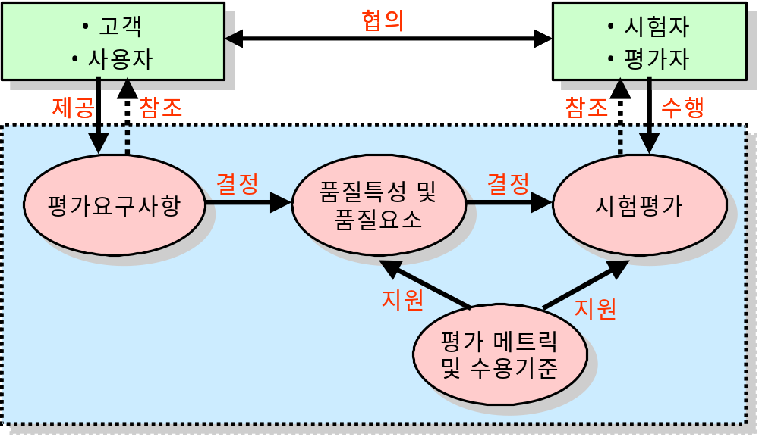
시험 평가 흐름
품질모델
시험 평가 프로세스
시험항목평가

Slide 32
Appendix

Slide 33
Phase 1. 평가요구분석
Purpose
평가 대상 SW의 품질요구 정의와 타당성 분석 실시
Process
I
Needs & Expectation
요구사항/표준/규칙
타당성 분석 기준
구현성/적합성/실증성..
P
품질요구정의
타당성분석
O
품질요구서
타당성검토서
보완 품질요구서

Slide 34
Phase 2. 평가명세
Purpose
도출된 품질 요구사항을 정량적 평가지표로 변환한다
Process
I
ISO 9126-2, (3)
품질요구서
ISO 9126-1
품질요구서
P
외부품질요구정의
(External Metric)
내부품질요구정의
(Internal Metric)
O
측정될 외부 속성
외부평가지표 정의
목표치 정의
측정 조건 정의
측정될 내부 속성
속성과 개체 조합
내.외부 속성 집합
품질예측모델
목표치 정의
측정조건 정의

Slide 35
Phase 3. 평가설계
Purpose
S/W 평가를 위한 계획을 수립한다
Process
I
외부평가명세서
내부평가명세서
P
외부평가계획수립
내부평가계획수립
O
데이터 수집 절차 및
기준
외부지표의 정확도
데이터 수집 절차 및
기준
내부지표의 정확도

Slide 36
Phase 4. 평가수행
Purpose
품질데이터를 수집하여 평가지표를 산정하고 목표
값과 비교한다
Process
I
내부평가설계
외부평가설계
P
내부평가
외부평가
O
내부평가지표산정
데이터 검증
목표 값과 비교
목표를 벗어나는
실 측정값 분석
외부평가지표산정
데이터 검증
목표 값과 비교
평가결과 판단

Slide 37
Phase 5. 평가결론
Purpose
품질평가 결과를 검토하고 필요한 경우 평가 프로세스 및 모듈 개선
Process
I
품질 평가결과
품질평가 검토결과
P
품질평가검토
외부평가
O
평가 프로세스
개선 내역
평가 모듈 개선내역
개선 평가 프로세스
개선 평가 모듈

